Slide 1
Машина Шиккарда
Первое в мире счетное устройство — машина Шиккарда

Slide 2
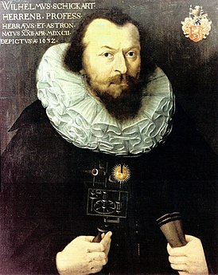
Вильгельм Шиккард
Вильге́льм Шиккард был немецким учёным, астрономом, математиком и востоковедом, создателем первого арифмометра, профессором кафедры восточных языков в университете Тюбингена.
Родился в небольшом по тогдашним меркам городе- Херренберге. Рос в небогатой семье.
В 1610 году заканчил обучение в монастырской школе Хаузен и поступил в Тюбингенский университет. В 1611 году получает степень магистра.
Начиная с 1613 года он был викарием в нескольких местах в Вюртермберге.
В 1614 году в Нюртингеме его посвящают в сан дьякона.

Slide 3
Сенсационный доклад Франца Гаммера
Более 300 лет считалось, что автором первой счётной машины является Блез Паскаль, но в 1957 году директор Кеплеровского научного центра Франц Гаммер сделал в Германии на семинаре по истории математики сенсационный доклад, из которого следовало, что проект первой счётной машины появился как минимум на два десятилетия раньше «паскалева колеса», а сама машина была изготовлена в середине 1623 года.
Работая в городской библиотеке Штутгарта, Гаммер обнаружил фотокопию эскиза неизвестного ранее счётного устройства. Гаммеру удалось установить, что этот эскиз есть не что иное, как отсутствовавшее приложение к опубликованному ранее письму Иоганну Кеплеру профессора университета в Тюбингене Вильгельма Шиккарда от 25 февраля 1624 года, где Шиккард, ссылаясь на чертёж, описывал изобретённую им счётную машину.

Slide 4
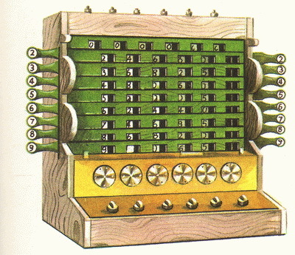
Машина Шиккарда — начало XVII века
В одном из писем Кеплеру (от 20 сентября 1623 года) сообщалось, что Шиккард осуществил механически все то, что Кеплер делал алгебраически, а именно — сконструировал машину, которая автоматически выполняла сложение, вычитание, умножение и деление. Шиккард писал, что Кеплер приятно удивился, если бы увидел как устройство само накапливает и переносит влево десяток или сотню цифр и как отнимает то, что держала в памяти при вычитании.

Slide 5
Устройство
Изобретение, которое стало первой счетной машиной, было создано в 1623 году. Шиккард изобрел и разработал модель шестиразрядного механического вычислительного устройства, выполняющего простые математические функции, такие как — складывать и вычитать числа. Не даром его называли «часами для счета». Машина Шиккарда содержала суммирующее и множительное устройства, а также механизм для записи промежуточных результатов.

Slide 6
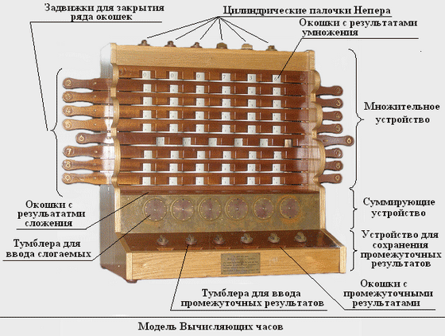
Работа машины
Первый блок в виде шестиразрядной суммирующей машины представлял собой соединение зубчатых передач. На каждой оси располагалось по шестерне с десятью зубцами и вспомогательным однозубым колесом - пальцем. Палец служил для того, чтобы передавать единицу в следующий разряд, то есть поворачивать шестеренку на десятую часть полного оборота, после того как шестеренка предыдущего разряда сделает такой оборот. При вычитании шестеренки требовалось вращать в обратную сторону. Контролировать ход вычислений можно было с помощью специальных окошек, где появлялись цифры. Для перемножения использовалось устройство, главную часть которой составляли шесть осей с «навернутыми» на них таблицами умножения. Вычитание выполнялось вращением установочных колес в обратном направлении, так как механизм передачи десятков был реверсивным.

Slide 7
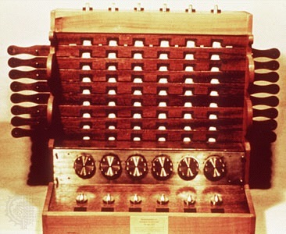
Пример работы
На самом деле в работе машина Шиккарда была довольно простой. К примеру, чтобы узнать чему равно произведение 296 х 73, нужно установить цилиндр в положении, которое позволит вывести в верхнем ряду окошек первый множитель: 000296. Произведение 296 х 3 получится, если открыть окошки третьего ряда и просуммировать увиденные цифры, как в способе решетки. Далее точно также открываются окошки седьмого ряда, дающие произведение 296 х 7 к которому слава приписывается 0. И останется лишь сложить найденные числа на суммирующем устройстве. Все, результат готов.

Slide 8
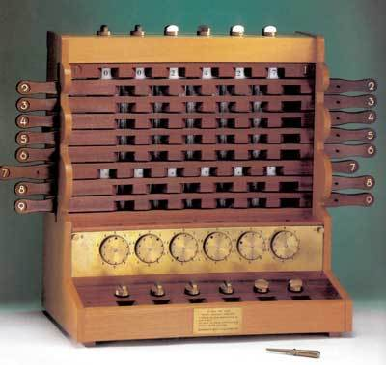
Машина на сегодняшний день
Основываясь на материалах, найденных Гаммером, сотрудники Тюбингенского университета в начале 1960-х годов создали действующую модель машины Шиккарда. Операции сложения и вычитания осуществлялись в ней механически, а умножения и деления — с элементами механизации. Прообраз изобретения находится в собственности университета.

Slide 9
Заключение
Эволюция в области вычислительных технологий — процесс довольно неравномерный, который происходит скачками от периодов спада до периодов падения. Достигнутые результаты используются на практике и каждый новый шаг выводит процесс вычислительной эволюции на новую, более высокую ступень.

